Slide 1
과목_학년학기_단원 | suhi_h_0402_02
차시명 | 02 삼각형을 분류해 볼까요(1)
파일명 | suhi_h_0402_02_0002
검토 | 담당
수학팀 | 박종민
문서 HISTORY
번호 | 버전 | 문서 작성일 | 내용 비고 | 작성자 (내선번호) | 검토자
1 | V 1.0 | 2022.05.23 | 문서 발생 | 김범수
2 | V 1.0 | 2022.05.28 | 1차 수정 | 김범수
3 | V 1.0 | 2022.06.17 | 1차 검수 및 수정 |  | 박종민
4 | V 2.0 | 2022.06.27 | 2차 검토 및 수정 |  | 김예림
5
6
7
8
9
10
11

Slide 2
학습 단계 | 파일명 | 페이지 정보 | 프레임 수 | 자료 형태 (동영상, 애니메이션, 노래)
 | suhi_h_0402_02_0002.html | 수학 익힘 26~27쪽 | 1 | Html5
총 프레임 수 |  |  | 1

Slide 3

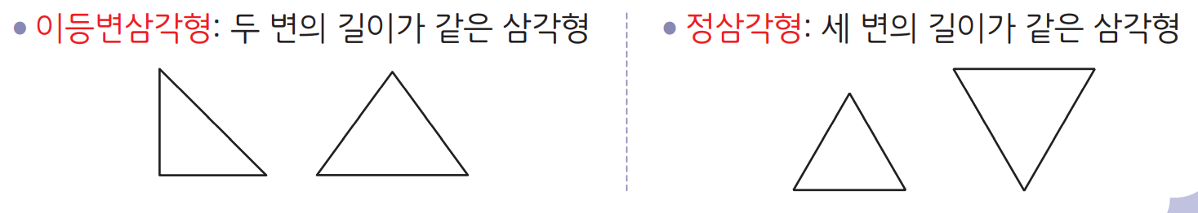



4-2
02 삼각형
suhi_h_0402_02_0002.html
02 삼각형을 분류해 볼까요(1)
Θ Description & Function
삼각형을 분류해 볼까요(1) │ 26~27쪽
개념 정리
1
2
3
4
5
개념 정리 페이지
이너 버튼(페이지 2개)
#1
이등변삼각형 : 두 변의 길이가 같은 삼각형
#2

Slide 4


4-2
02 삼각형
suhi_h_0402_02_0002.html
02 삼각형을 분류해 볼까요(1)
Θ Description & Function
삼각형을 분류해 볼까요(1) │ 26~27쪽
개념 정리
1
2
3
4
5
개념 정리 페이지
정삼각형 : 세 변의 길이가 같은 삼각형

Slide 5

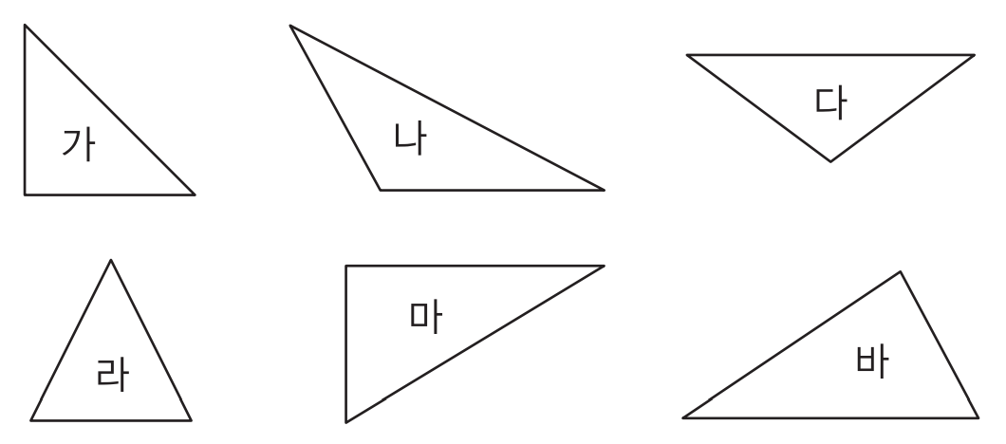



4-2
02 삼각형
suhi_h_0402_02_0002.html
02 삼각형을 분류해 볼까요(1)
Θ Description & Function
삼각형을 분류해 볼까요(1) │ 26~27쪽
개념 정리
1
2
3
4
5
1. 풀이 확인 팝업창(다음 슬라이드)
2. 답 칸 클릭하면 답 나타남. 정답 확인 버튼은 정답 가리기로 토글 됨.
이등변삼각형을 모두 찾아 기호를 써 보세요.
다
가
나
마
라
바
가, 다, 라
#1
#2
삽화 파일명 | 삽화에 텍스트는 직접 삽입. 한대희 4-2\app\resource\contents_sub\lesson02\ops\2\images\2_1\2_1_1.svg

Slide 6
4-2
02 삼각형
suhi_h_0402_02_0002.html
02 삼각형을 분류해 볼까요(1)
Θ Description & Function
삼각형을 분류해 볼까요(1) │ 26~27쪽
개념 정리
1
2
3
4
5
< 풀이 확인 클릭 시 나타나는 화면>
이등변삼각형을 모두 찾아 기호를 써 보세요.
다
가
나
마
라
바
풀이
이등변삼각형은 두 변의 길이가 같은 삼각형이므로 이등변삼각형은 가, 다, 라입니다.
가, 다, 라

Slide 7

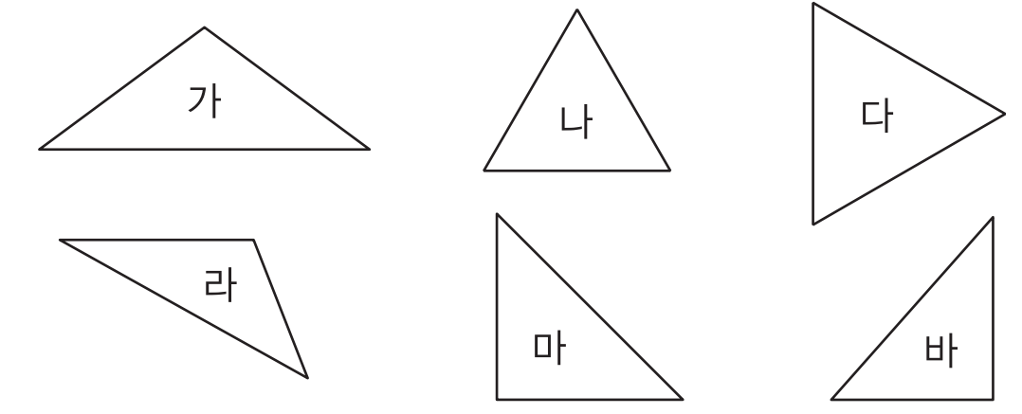
4-2
02 삼각형
suhi_h_0402_02_0002.html
02 삼각형을 분류해 볼까요(1)
Θ Description & Function
삼각형을 분류해 볼까요(1) │ 26~27쪽
개념 정리
1
2
3
4
5
1. 풀이 확인 팝업창(다음 슬라이드)
2. 답 칸 클릭하면 답 나타남. 정답 확인 버튼은 정답 가리기로 토글 됨.
정삼각형을 모두 찾아 기호를 써 보세요.
가
나
다
라
마
바
나, 다
#1
#2
삽화 파일명 | 삽화에 텍스트는 직접 삽입. 한대희 4-2\app\resource\contents_sub\lesson02\ops\2\images\2_1\2_1_2.svg

Slide 8
4-2
02 삼각형
suhi_h_0402_02_0002.html
02 삼각형을 분류해 볼까요(1)
Θ Description & Function
삼각형을 분류해 볼까요(1) │ 26~27쪽
개념 정리
1
2
3
4
5
< 풀이 확인 클릭 시 나타나는 화면>
정삼각형을 모두 찾아 기호를 써 보세요.
가
나
다
라
마
바
풀이
정삼각형은 세 변의 길이가 같은 삼각형이므로 정삼각형은 나, 다입니다.
나, 다

Slide 9


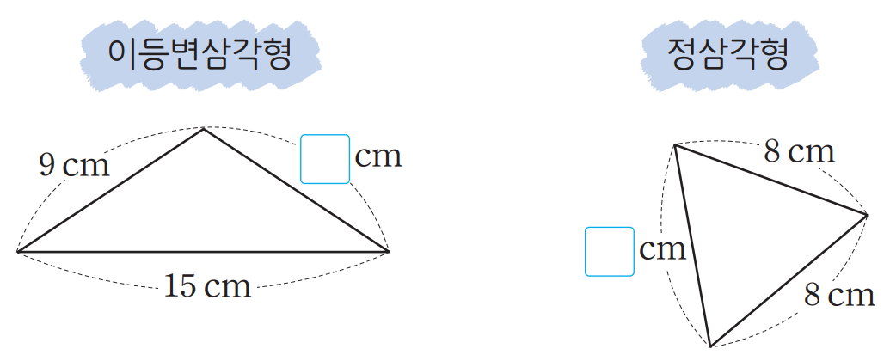
4-2
02 삼각형
suhi_h_0402_02_0002.html
02 삼각형을 분류해 볼까요(1)
Θ Description & Function
삼각형을 분류해 볼까요(1) │ 26~27쪽
개념 정리
1
2
3
4
5
색상 박스 사용.
풀이 확인 팝업창(다음 슬라이드)
답 칸 클릭하면 답 나타남. 정답 확인 버튼은 정답 가리기로 토글 됨.
안에 알맞은 수를 써넣으세요.
#1
이등변삼각형
정삼각형
9 cm
9
cm
8 cm
8
cm
15 cm
8 cm
#2
#3
삽화 파일명 | 삽화에 텍스트는 직접 삽입. 한대희 4-2\app\resource\contents_sub\lesson02\ops\2\images\2_1\2_1_3.svg

Slide 10
4-2
02 삼각형
suhi_h_0402_02_0002.html
02 삼각형을 분류해 볼까요(1)
Θ Description & Function
삼각형을 분류해 볼까요(1) │ 26~27쪽
개념 정리
1
2
3
4
5
< 풀이 확인 클릭 시 나타나는 화면>
안에 알맞은 수를 써넣으세요.
#1
이등변삼각형
정삼각형
9 cm
9
cm
8 cm
풀이
8
cm
이등변삼각형은 두 변의 길이가 같은 삼각형이므로 첫 번째 삼각형의 나머지 한 변의 길이는 9 cm입니다.
15 cm
8 cm
정삼각형은 세 변의 길이가 같은 삼각형이므로 두 번째 삼각형의 나머지 한 변의 길이는 8 cm입니다.

Slide 11


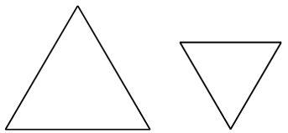
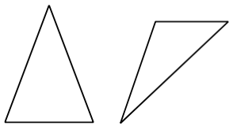


4-2
02 삼각형
suhi_h_0402_02_0002.html
02 삼각형을 분류해 볼까요(1)
Θ Description & Function
삼각형을 분류해 볼까요(1) │ 26~27쪽
1. 이미지에 텍스트는 지우고 새로 쓰기
2. 약물 사용.
3. 풀이 확인 팝업창(다음 슬라이드)
4. 답 칸 클릭하면 답 나타남. 정답 확인 버튼은 정답 가리기로 토글 됨.
5. 예 약물 사용. - 처음부터 나타나지 않음. - 정답 칸 클릭 시 나타남.
개념 정리
1
2
3
4
5
삼각형을 다음과 같이 분류하였습니다. 분류 기준을 써 보세요.
#1
그렇다
그렇지 않다
#2
분류 기준
#5
세 변의 길이가 모두 같은가요?
#3
#4
삽화 파일명 | 삽화에 텍스트는 직접 삽입. 한대희 4-2\app\resource\contents_sub\lesson02\ops\2\images\2_1\2_1_4.svg

Slide 12
4-2
02 삼각형
suhi_h_0402_02_0002.html
02 삼각형을 분류해 볼까요(1)
Θ Description & Function
삼각형을 분류해 볼까요(1) │ 26~27쪽
개념 정리
1
2
3
4
5
< 풀이 확인 클릭 시 나타나는 화면>
삼각형을 다음과 같이 분류하였습니다. 분류 기준을 써 보세요.
그렇다
그렇지 않다
풀이
왼쪽의 삼각형은 세 변의 길이가 모두 같고 오른쪽의 삼각형은 그렇지 않은 삼각형입니다.
분류기준
세 변의 길이가 모두 같은가요?

Slide 13


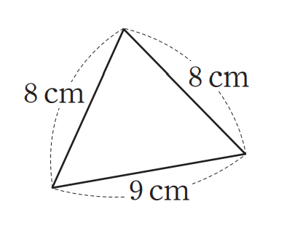


4-2
02 삼각형
suhi_h_0402_02_0002.html
02 삼각형을 분류해 볼까요(1)
Θ Description & Function
삼각형을 분류해 볼까요(1) │ 26~27쪽
1. 이미지에 텍스트는 지우고 새로 쓰기
2. 약물 사용.
3. 답 칸 클릭하면 답 나타남. 정답 확인 버튼은 정답 가리기로 토글 됨.
4. 클릭 시 O, X 기능
- O 효과음 삽입
- X 효과음 삽입
개념 정리
1
2
3
4
5
어떤 삼각형인지 찾아 표 하고, 그 까닭을 써 보세요.
8 cm
#1
8 cm
#4
이등변삼각형 정삼각형
9 cm
#2
까닭
두 변의 길이가 같기 때문입니다.
#3
삽화 파일명 | 삽화에 텍스트는 직접 삽입. 한대희 4-2\app\resource\contents_sub\lesson02\ops\2\images\2_1\2_1_5.svg

